Slide 1
Engenharia Ergonômica – Controles e manejos
Silvana Detro

Slide 2
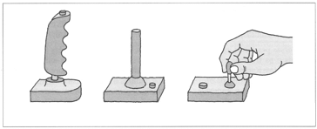
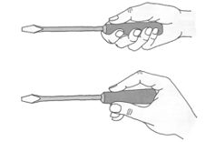
Acoplamentos entre o ser humano e a máquina no sistema humano-máquina-ambiente

Slide 3
Sistemas de controle
Controle

Slide 4
Sistemas de controle
Controle
Dois significados importantes

Slide 5
Sistemas de controle
Controle
Exercer atividades para atingir um objetivo
Dois significados importantes
Transmitir alguma forma de energia para modificar o estado do sistema humano-máquina-ambiente

Slide 6
Sistemas de controle
Um objetivo ou meta a ser atingida
Uma forma de verificar os desvios ou afastamentos da atividade real
Mecanismos de ajuste
Atividades de Controle

Slide 7
Sistemas de controle
Um objetivo ou meta a ser atingida
Uma forma de verificar os desvios ou afastamentos da atividade real
Mecanismos de ajuste
Atividades de Controle
Aberto
Fechado
Sistemas

Slide 8
Sistemas de controle
Sistemas abertos
Não permitem controle durante a trajetória, após a ação inicial
Sistemas fechados
Permitem controle contínuos durante a trajetória até atingir a sua meta

Slide 9
Sistemas de controle
Sistemas fechados
Resultado
Correção do desvio
Comparação com a meta
Ação
Meta
Necessidade de correção
Feedback
Desvio

Slide 10
Movimentos de controle
Transmissão de energia à máquina
Realimentação
Cadeia de informação-controle-informação

Slide 11
Movimentos de controle
Transmissão de energia à máquina
Realimentação - cadeia de informação-controle-informação
Controle com as mãos
Interações rápidas e precisas
Controle com os pés
Grosseiros (liga-desliga, operações de prender e soltar)

Slide 12
Movimentos de controle
Adequação dos controles aos movimentos corporais
Mãos
Movimentos rítmicos (trajetórias curvas e contínuas)
Evitar paradas bruscas ou mudanças repentinas
Dois braços
Simultaneamente em direções opostas e simétricas

Slide 13
Movimentos de controle
Estereótipo popular
Expectativa de um determinado efeito associado a uma ação
Com base na intuição e nas experiências anteriores

Slide 14
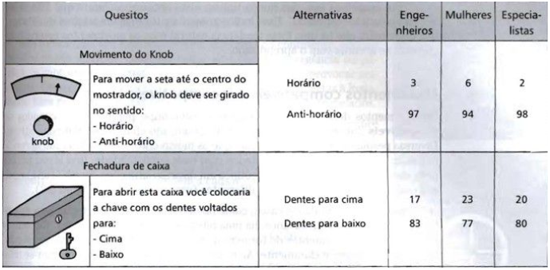
Movimentos de controle
Movimentos compatíveis e incompatíveis
Compatíveis – estereótipo popular
Incompatíveis

Slide 15
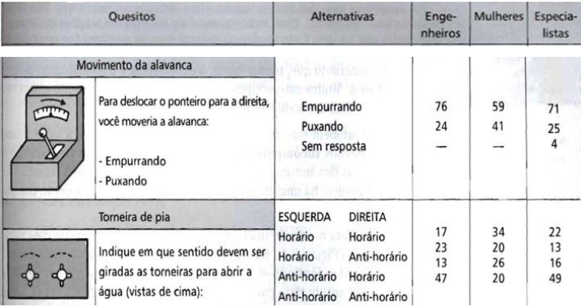
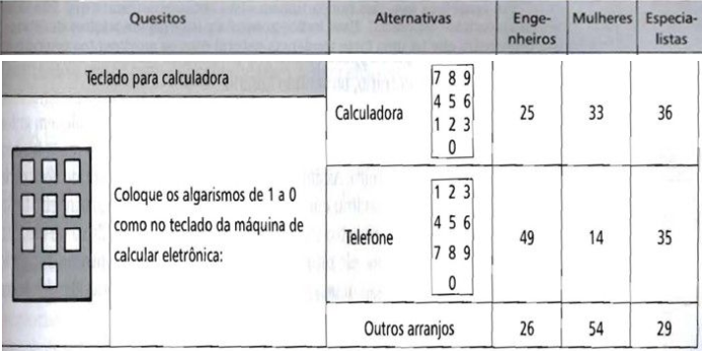
Movimentos de controle

Slide 16
Movimentos de controle
Destros e canhotos
Desenhar instrumentos simétricos
Substituir comandos que exigem muita velocidade e precisão por outro tipos
Desenhar produtos ou acessórios especiais para os canhotos

Slide 17
Tipos de controle
Discreto
Contínuo
Digital
Controles

Slide 18
Tipos de controle
Discreto
Contínuo
Digital
Controles
Ativação
Dois estados possíveis
Posicionamento
Número limitado de posições discretas
Entrada de dados
Composição por séries de letras e/ou números
Discreto
Posições bem definidas

Slide 19
Tipos de controle
Discreto
Contínuo
Digital
Controles
Posicionamento quantitativo
Fixar um determinado valor dentro de um conjunto contínuo
Movimento contínuo
Alterar continuamente o estado da máquina, acompanhando a sua trajetória
Contínuo
Diferentes ajustes

Slide 20
Tipos de controle
Discreto
Contínuo
Digital
Controles
Digital
Discreto ou contínuo
Opções em menus

Slide 21
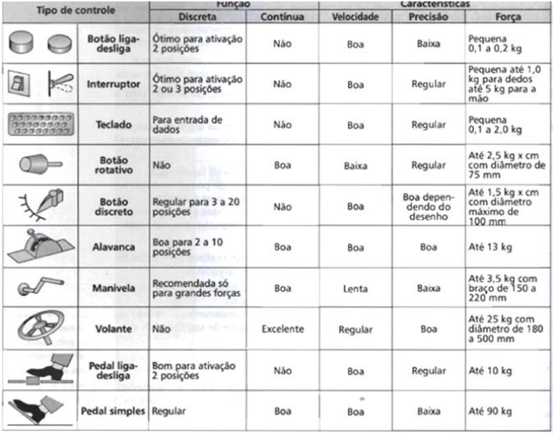
Tipos de controle

Slide 22
Tipos de controle
Seleção dos controles
Características dos comandos
Discreto (botão/alavanca)
Contínuo (volante ou pedal)
Características operacionais
Controle de ativação – duas posições discretas

Slide 23
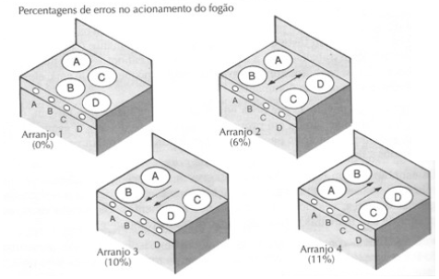
Tipos de controle
Compatibilidade espacial
Posição relativa dos controladores e mostradores no espaço
Redução de erros
Linhas no painel
Código de cores
Botões – arranjos em grupos de três a cinco (funções, tamanhos, cores)

Slide 24
Tipos de controle
Controles associados ao movimento de mostradores, displays ou luzes de um painel
1° princípio
Rotacionais (sentido horário) estão associados a mostradores “para cima” e “para a direita”

Slide 25
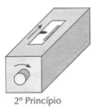
Tipos de controle
Controles associados ao movimento de mostradores, displays ou luzes de um painel
2° princípio
Controles e mostradores em planos perpendiculares (mostrador segue o movimento de ponta de um ‘parafuso’ executado pelo controle)

Slide 26
Tipos de controle
Controles associados ao movimento de mostradores, displays ou luzes de um painel
3° princípio
Controles e mostradores em planos diferentes (executam movimentos no mesmo sentido, no ponto mais próximo entre ambos)

Slide 27
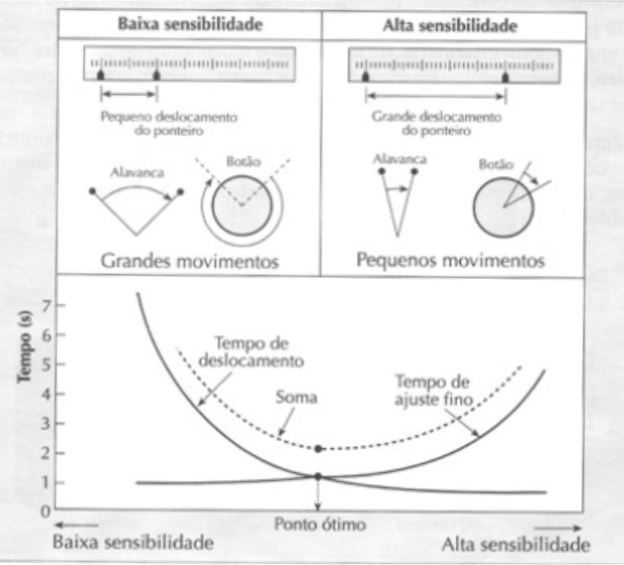
Tipos de controle
Sensibilidade do deslocamento
Razão entre o deslocamento do mostrador e o movimento do controle
Deslocamento grosso
Ajuste fino
Facilidade ou dificuldade dos ajustes esta relacionada também com a resistência e a inércia dos movimentos envolvidos

Slide 28
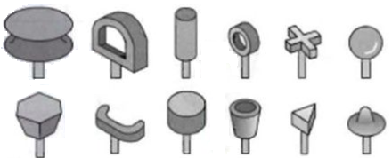
Tipos de controle
Discriminação dos controles
Identificáveis pelo tato e senso cinestésico
Formas, tamanhos, cores, texturas, modos operacionais, localizações, letreiros e telas sensíveis ao toque

Slide 29
Tipos de controle
Combinação de códigos
Codificação dos controles
Facilitar sua discriminação
Códigos redundantes (formas e cores)

Slide 30
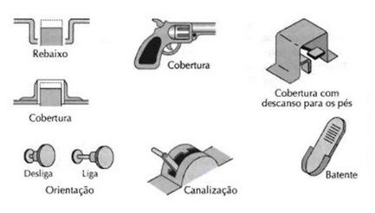
Tipos de controle
Prevenção de acionamentos acidentais ou inadvertidos
Localização
Orientação
Rebaixo
Cobertura
Canalização
Batente
Resistência
Bloqueio
Luzes
Código
Controles bi manuais
Sensores de segurança

Slide 31
Tipos de controle
Telas sensíveis ao toque (touch screen)
Aplicação das Telas sensíveis
Tecnologia resistiva
Tecnologia capacitiva
Sensor de toque infravermelho
Tela de onda acústica
Sensor óptico na tela
Smartphone
Tablet
Laptop

Slide 32
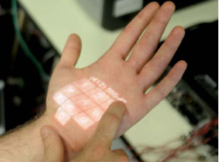
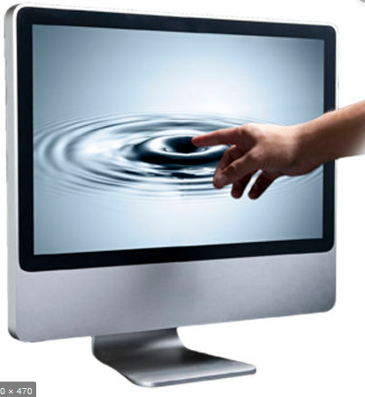
Tipos de controle
Tecnologia háptica
Alarme – feedback ao usuário
Diversas movimentações
Notes:
Tecnologia Háptica é toda aquela que utiliza o nosso tato para nos fornecer informações e experiências

Slide 33
Automação de controle
Controle de processos contínuos
Controle automático – providências em caso de anormalidade
Várias decisões devem ser tomadas sequencialmente
As decisões não são independentes entre si
O quadro das possíveis decisões se altera
As decisões devem ser tomadas em tempo real e pode haver um período de latência

Slide 34
Automação de controle
Controles passivos e ativos
Controle passivo
Predominância das atividades de monitoramento

Slide 35
Automação de controle
Controles passivos e ativos
Controle passivo
Predominância das atividades de monitoramento
Controle ativo
Manter o controlador em atividade o tempo todo (atuar preventivamente)

Slide 36
Automação de controle
Controles passivos e ativos
Controle passivo
Predominância das atividades de monitoramento
Controle ativo
Manter o controlador em atividade o tempo todo (atuar preventivamente)
Transferência de aprendizado

Slide 37
Manejos
Predomínio das palmas das mãos e dos dedos

Slide 38
Manejos

Slide 39
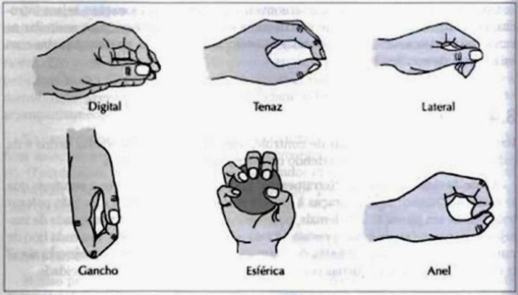
Manejos

Slide 40
Manejos
Diâmetro da pega
3,2 cm – diâmetro que apresenta maior conforto

Slide 41
Manejos
Geométrica
Figura geométrica regular
Antropomorfa
Formas curvas
Desenho de pegas

Slide 42
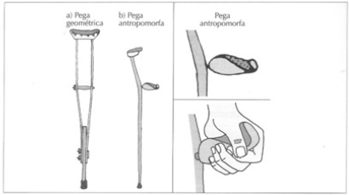
Manejos
Manejo fino
Superfícies lisas
Manejo grosseiro
Superfície rugosa, recartilhadas, emborrachadas
Acabamento superficial

Slide 43
Ferramentas manuais
Projeto das ferramentas manuais x traumas cumulativos

Slide 44
Ferramentas manuais
Funcionalidade
Utilidade de um produto
Características da pega
Formas da pega
Movimentos
Adaptável
Centro de gravidade
Melhorar o controle motor e redução dos momentos
Características individuais
Posto de trabalho, tarefa e usuário
Características das ferramentas manuais

Slide 45
Ferramentas manuais
Aspectos biomecânicos
Posturas neutras e movimentos naturais
Variáveis fisiológicas
Energia gasta – ritmo cardíaco ou consumo de oxigênio
Fotografia infravermelha – temperatura
Diferentes configurações
Avaliação das ferramentas manuais

